Slide 1
PONTE ROLANTE
Ana Bordan 208817
Andreson Batista 209441
Brenda Souza 208862
Flavio Medina 209544
Marcio Felype 209050
Orientação: Profº Fernando Eguia

Slide 2
Definição

Slide 3
Histórico
1830
1854
1861
1876/1910
1840
1961

Slide 4
Movimentação de carga
A carga a ser movimentada e/ou transportada deve possuir todas as suas características definidas.
Faz-se necessário conhecer o destino final da carga que será movida.
Analisar o tempo necessário para realizar a movimentação da carga.
Qual será o recurso utilizado para realizar a movimentação da carga

Slide 5
Componentes da ponte rolante

Slide 6
Viga principal
A viga é a estrutura onde se concentra a maior solicitação de carga, pois é nela que o carro trolley está fixado.

Slide 7
Cabeceiras
As cabeceiras estão localizadas nas extremidades da viga.

Slide 8
Caminho de rolamento
Caminho de rolamento é a base por onde a ponte ou o pórtico irá se movimentar.

Slide 9
Carros
Este componente se movimenta sobre a viga principal, ou vigas no caso de uma ponte rolante bi viga.

Slide 10
Talha
Usualmente utiliza-se um gancho na extremidade do cabo de aço para facilitar a fixação da carga.

Slide 11
Rodas
As rodas de uma ponte rolante são fabricadas geralmente em aço e com o formato do trilho que irão se deslocar.

Slide 12
Painel elétrico
O gabinete do painel contém todos os componentes elétricos principais que operam a ponte rolante.

Slide 13
Batedor
Os amortecedores de Impactos são indicados para aplicação em máquinas móveis, são projetados para trabalho intenso do tipo pesado e protegendo estruturalmente todo o conjunto dos equipamentos móveis.

Slide 14
Comando ou botoeira
Botoeira para Ponte Rolante é uma ferramenta que aumenta a produtividade, pois exclui a necessidade de um operador por Ponte Rolante.

Slide 15
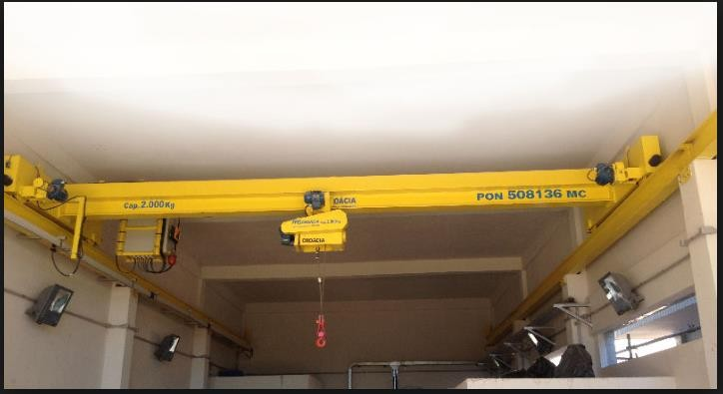
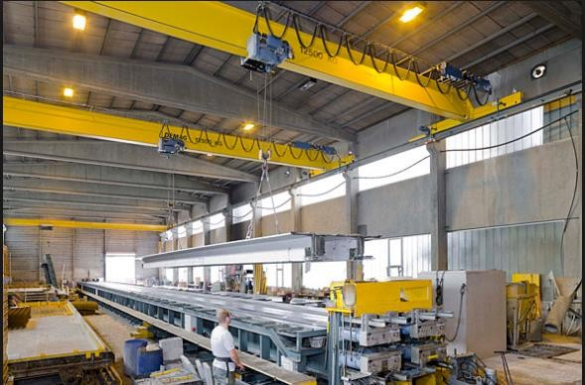
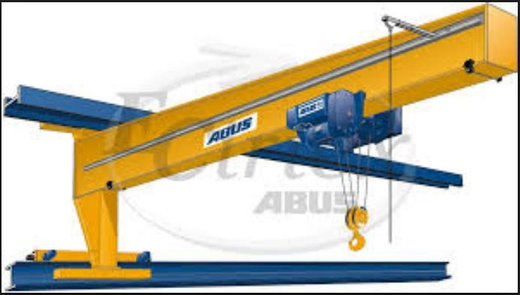
Tipos de pontes rolantes

Slide 16
Ponte rolante apoiada
Essas pontes o topo das vigas. A viga da ponte rolante corre por cima dos trilhos do caminho de rolamento.

Slide 17
Ponte rolante suspensa
Essas pontes percorrem o fundo da viga. A viga da ponte rolante corre por cima dos trilhos das vigas do caminho do rolamento.

Slide 18
Ponte rolante monoviga
Essas pontes são mais simples comparadas as outras pontes rolantes.

Slide 19
Ponte rolante de parede (Grua mural)
Essas pontes são muito capacitadas e eficientes para locais de trabalhos mais pequenos com espaço limitado.

Slide 20
Guindaste de parede
Como o resto, essa ponte é instalada em vigas horizontais. Permanecem num ângulo de 90 graus para o chão enquanto estacionarias.

Slide 21
Ponte rolante dupla-viga
A ponte rolante é constituída por duas cabeceiras, duas vigas e um ou dois carros trolley que sustentam a talha.

Slide 22
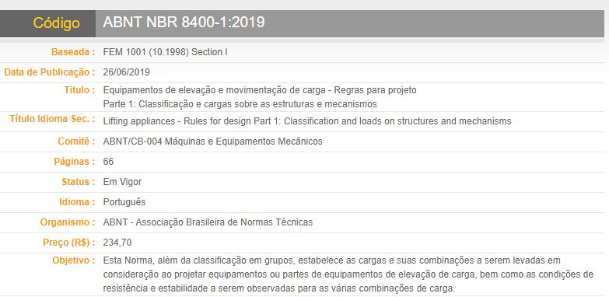
Normas de segurança
ABNT NBR 8400-1:2019

Slide 23
Normas de segurança
ABNT NBR 8400-2:2019
ABNT NBR 8400-3:2019

Slide 24
Normas de segurança
ABNT NBR 8400-4:2019
ABNT NBR 8400-5:2019

Slide 25
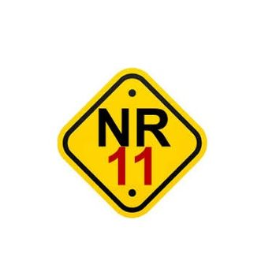
NR11 aplicada à ponte rolante e demais equipamentos de transporte de cargas suspensas
A Norma Regulamentadora 11 – NR 11 – do Ministério do Trabalho e Emprego estabelece de acordo com seu artigo 11.1 “Normas de segurança para operação de elevadores, guindastes, transportadores industriais e máquinas transportadoras”. Dentro do grupo de máquinas transportadoras pode-se encontrar a ponte rolante, a talha e o pórtico.

Slide 26
Conclusão
Concluímos que a ponte rolante é um importante equipamento de transporte, pois proporciona a movimentação de cargas com facilidade em todo os sentidos dentro de seus limites de trabalho. Os empregadores que utilizam ponte rolante, talha ou pórtico são obrigados a atender aos requisitos descrito nas Normas Regulamentadoras do Ministério do Trabalho e Emprego. E como pôde ser observado neste trabalho, a obediência a alguns artigos bastante simples já asseguram condições mínimas de segurança aos operadores e ao patrimônio da empresa.

